Slide 1
毕业设计答辩
软件15002班
——15180600218李强

Slide 2
目录
一、项目背景
二、技术路线
三、系统架构设计
四、项目所遇难点
五、结论

Slide 3
一、项目背景
随着互联网技术的不断发展， 如今越来越多的人选择通过互联网搜集资料学习和丰富生活。在中国古典音乐一直是大家所喜爱的，但是一直没有一个良好的平台来展现自己。而我们搭建这个平台的目的是为了让更多的人通过平台来交流古典乐器，平台有着系统化的古典乐器视频教学，并且让古典音乐原创作者更多地使用我们的平台。同时，我们也希望吸引更多的爱好古典乐器的人来加入我们平台，为我们平台增添一份活力。

Slide 4
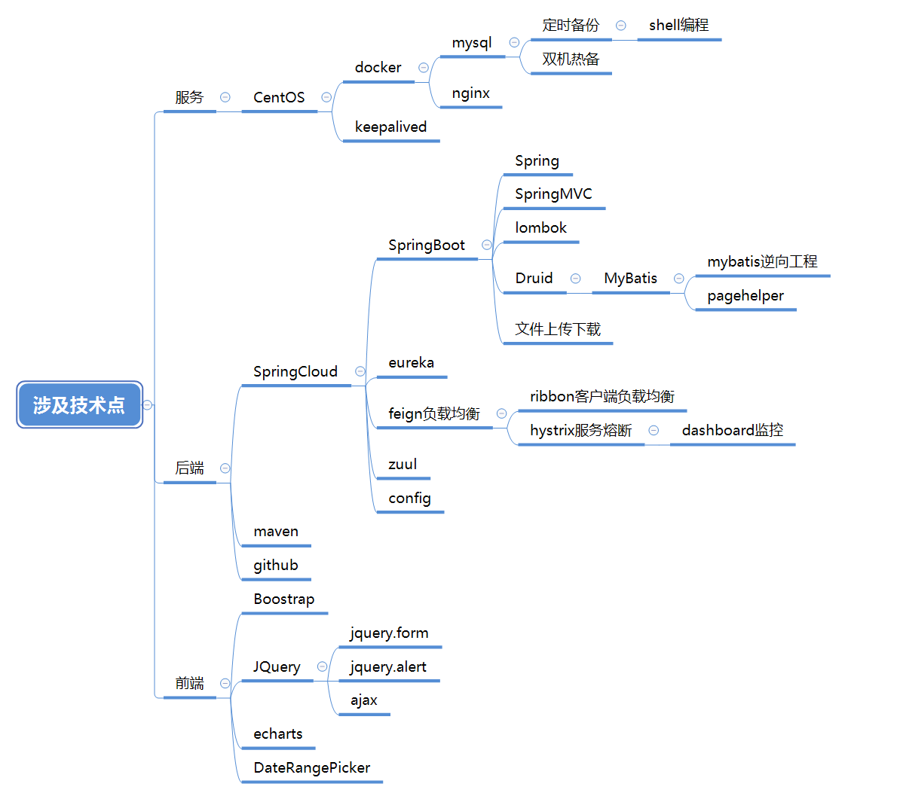
二、技术路线

Slide 5
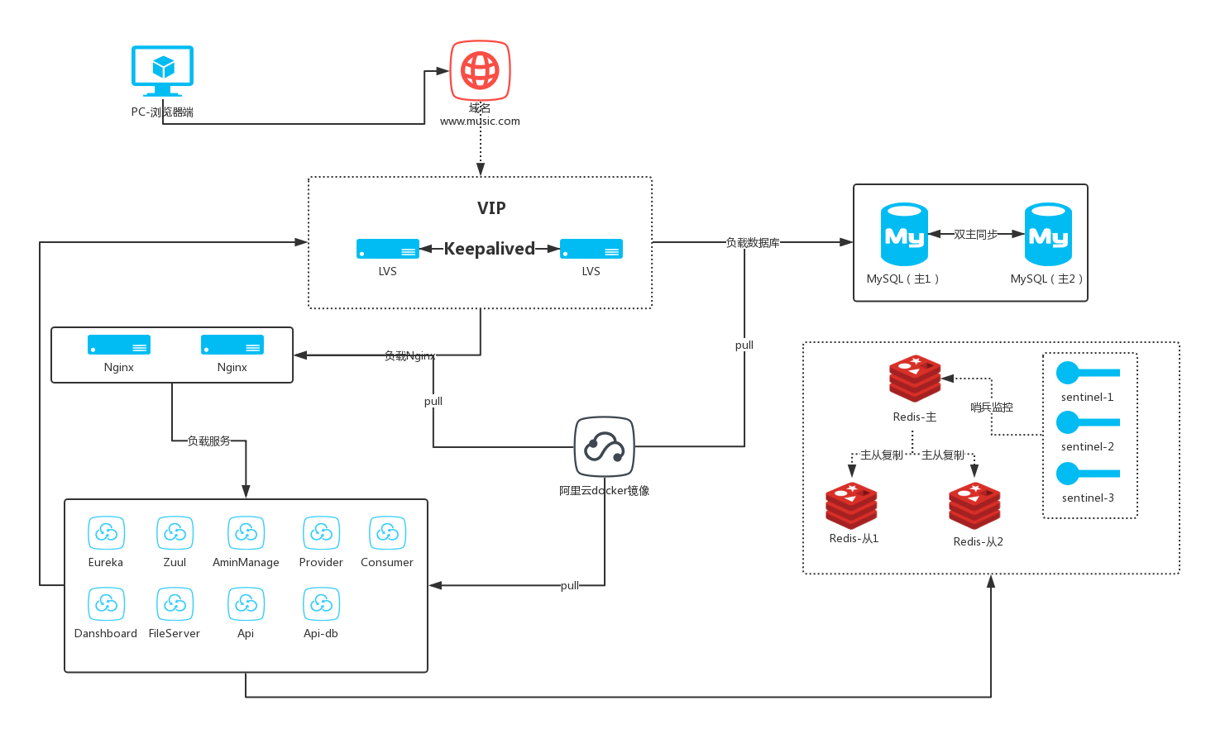
三、系统架构设计

Slide 6
四、项目所遇难点
1.双主数据库自增主键冲突
采用不同步长解决自增主键冲突问题
2.多节点数据一致性的保证
微服务FileServer保证文件一致性
Redis保证多节点状态一致性
3.双主MySQL数据一致性的保证
提升双主数据库同步速度MTS（Enhanced Multi-Threaded Slave）
采用事务保证重要数据的的强一致性
忽略错误同步保证数据的最终一致性
4.容灾
数据库与docker结合的方式采用定时任务来CP数据进行冷备份容灾

Slide 7
五、总结
这次项目使我获益匪浅，对于微服务应用以及高可用架构有了更加深层的认识与理解。同时也特别感谢我的企业导师moon给予我的帮助和信心。然我一次又一次的突破自我进行蜕变。

